Slide 1
Заявитель: ООО «Земельно-кадастровая Корпорация» Исполнитель: ООО «Земельно-кадастровая Корпорация»
Название: «Проект межевания территориальной зоны ОД.2, в части земельных участков с кадастровыми номерами 86:10:0101188:68, 86:10:0101188:4. Цель – Образовать единый земельный участок, общей площадью 8342 кв.м., путём перераспределения границ земельных участков с кадастровыми номерами 86:10:0101188:68, 86:10:0101188:4 и земель, находящихся в государственной или муниципальной собственности.
Согласования ДГХ, ДИЗО, ДАиГ есть.
ДЕПАРТАМЕНТ АРХИТЕКТУРЫ И ГРАДОСТРОИТЕЛЬСТВА
АДМИНИСТРАЦИИ ГОРОДА СУРГУТА

Slide 2
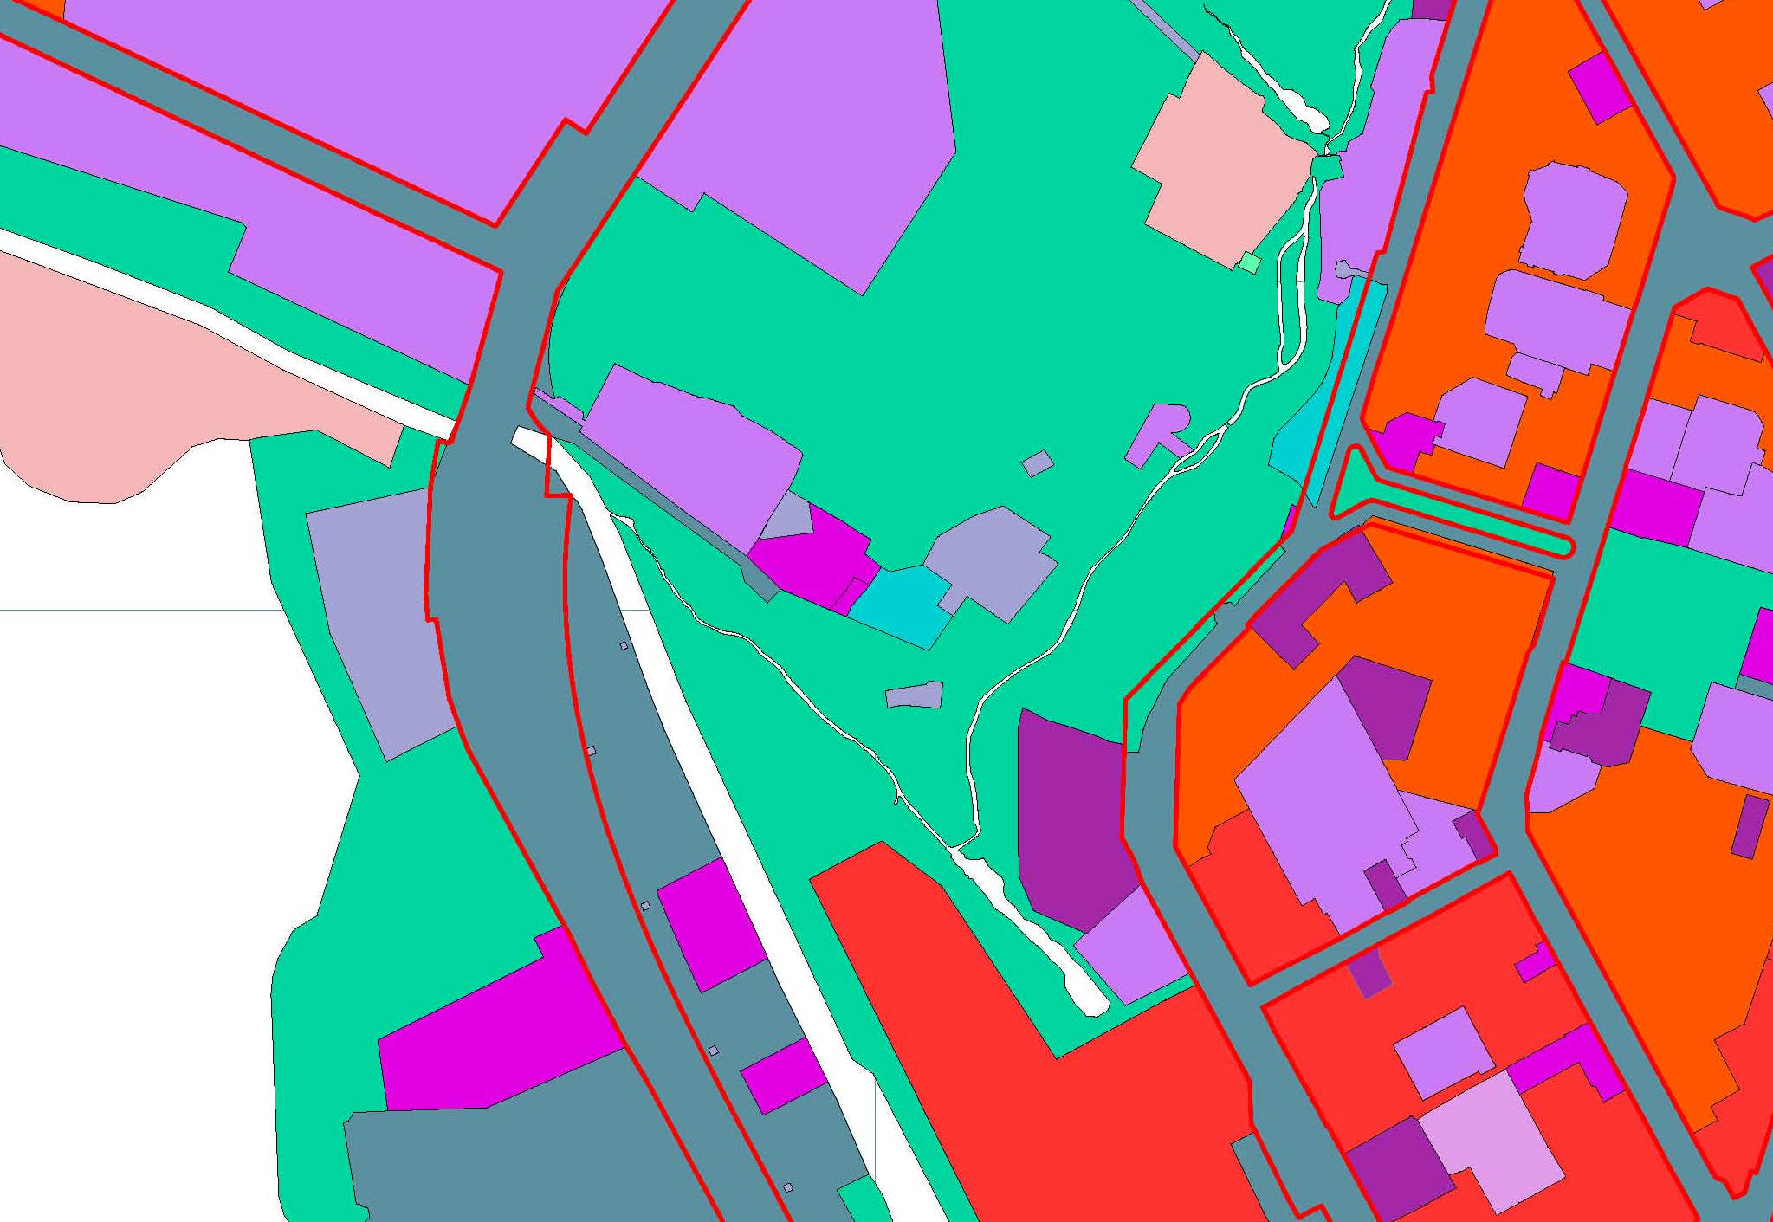
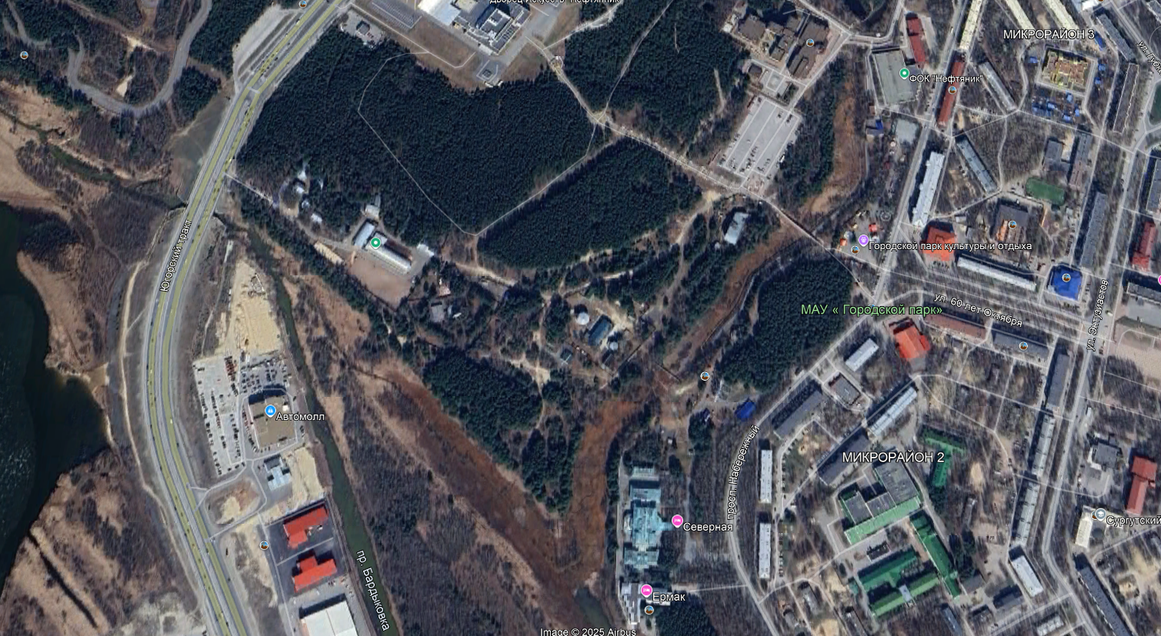
СИТУАЦИОННАЯ СХЕМА
ДЕПАРТАМЕНТ АРХИТЕКТУРЫ И ГРАДОСТРОИТЕЛЬСТВА
АДМИНИСТРАЦИИ ГОРОДА СУРГУТА

Slide 3
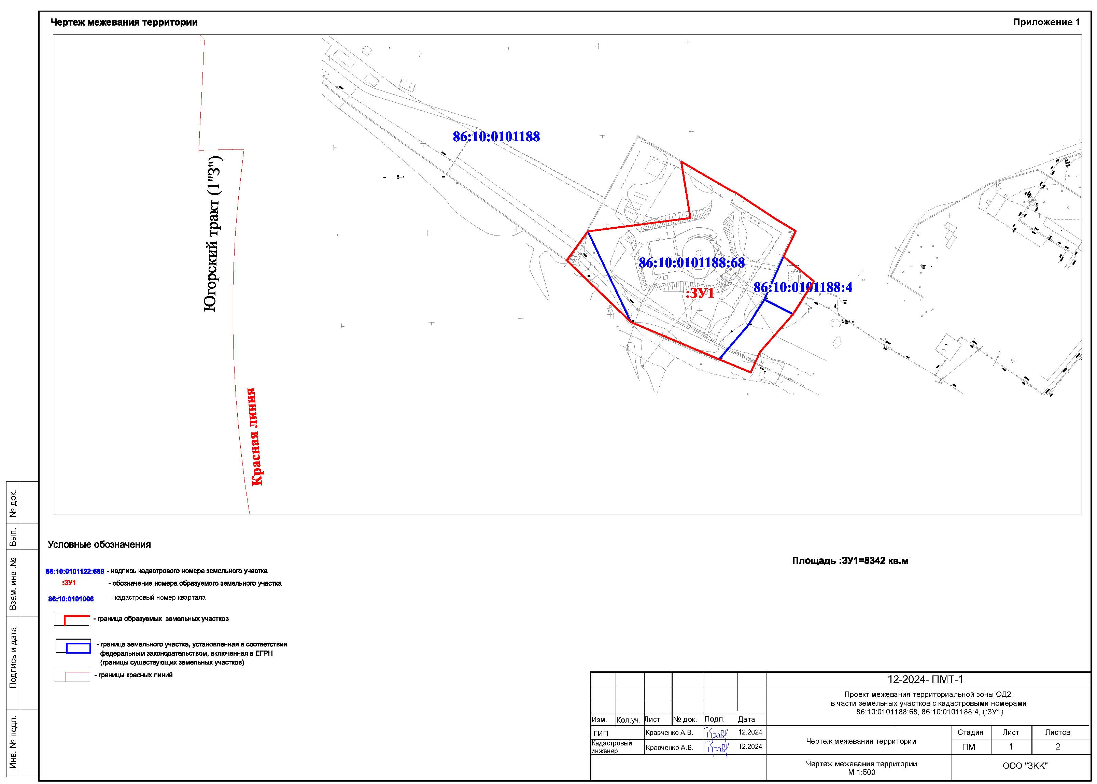
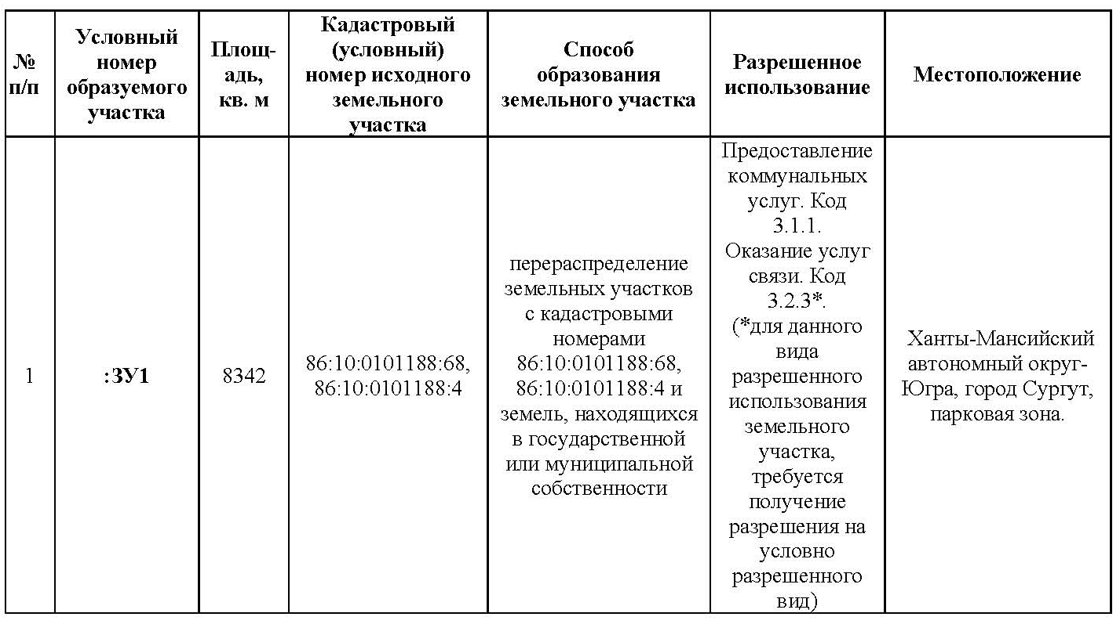
Проект межевания территориальной зоны ОД.2, в части земельных участков с кадастровыми номерами 86:10:0101188:68, 86:10:0101188:4.
ДЕПАРТАМЕНТ АРХИТЕКТУРЫ И ГРАДОСТРОИТЕЛЬСТВА
АДМИНИСТРАЦИИ ГОРОДА СУРГУТА

